Slide 2
بناء المجتمعات في أثناء أوقات الأزمات والعزلة
يتقدم تعداد فيلادلفيا بالشكر للأفراد الموجودين على الخطوط الأمامية، وهم العاملون في مجال الرعاية الصحية، ومستجيبو الطوارئ الأوائل، والعاملون في محلات البقالة، وكل شخص لا يستطيع البقاء في المنزل خلال هذا الوباء.
إذا كنت تبحث عن طرق لمساعدة مجتمعك، فإن تعداد فيلادلفيا يقدم برنامج COVID Community Response Captain. فإذا كنت ترغب في المشاركة، يُرجى إرسال رسالة إلكترونية إلى census@phila.gov

Slide 3
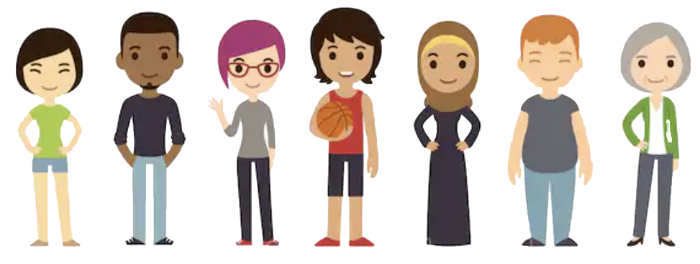
من مناصر التعداد وما أهميته؟
في الأوقات العصيبة، تغدو مهمة المبعوث الأمين أكثر أهمية من ذي قبل. فالأفراد يبحثون عن إجابات، وستحصل عن طريق هذا التدريب على المعرفة اللازمة لتثقيف مجتمعك حول التعداد والرد على الأسئلة والمخاوف الأكثر شيوعًا حول التعداد
حين تصبح خبير تعداد، ستتمكن من المساعدة في توجيه مجتمعك وتوفير تحديثات دقيقة حول عمليات التعداد، بدءًا من آخر * توصيات وباء كوفيد-19

Slide 4
Message from Mayor Kenney
مرحبًا بكم، أنا جيم كيني، عمدة فيلادلفيا، ويسعدني أن أرحب بكم في تدريب خبراء التعداد. تواجه مدينتنا تحديات جسامًا في هذا التعداد القادم. واليوم، ستعلمون سبب أهمية التعداد السكاني والدور المهم الذي يلعبه كل منكم
بداية، نحن نهدف إلى: الحصول على تعداد كامل ودقيق لمدينتنا. وأول خطوة لتحقيق هذا الأمر هي تجنيد أفراد المجتمع مثلك ليكونوا خبراء تعداد، يتحدثون مع أصدقائهم وجيرانهم عن التعداد. بسبب كل هذه المعلومات الخاطئة، نحتاج إلى مبعوثين أمناء مثلك في كل ركن من أركان المدينة
فكل شخص لا يدخل ضمن التعداد سيكبِّد مدينتنا خسارة قدرها آلاف الدولارات سنويًا على مدى السنوات العشرة القادمة. ولذلك فنحن بحاجة إليك أنت وعائلتك وأصدقائك لإكمال التعداد قبل 1 أبريل/نيسان 2020
في هذا التدريب، ستتعلم كيفية تثقيف مجتمعك بخصوص التعداد. بصفتك خبير تعداد، ستكون مبعوثًا أمينًا لمدينة فيلادلفيا. لذلك أود أن أشكرك مرة أخرى على الاشتراك في التدريب المؤهل للحصول على لقب خبير تعداد في مدينة فيلادلفيا. معًا، أنا واثق من أنه يمكننا التأكد من تعداد فيلادلفيا

Slide 5
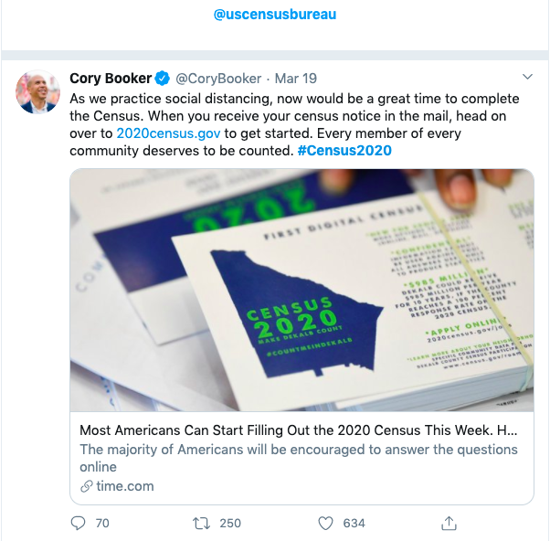

بث مباشر للأسئلة وإجاباتها على
@USCensusBureau
#PhillyCounts
#Census2020

Slide 6
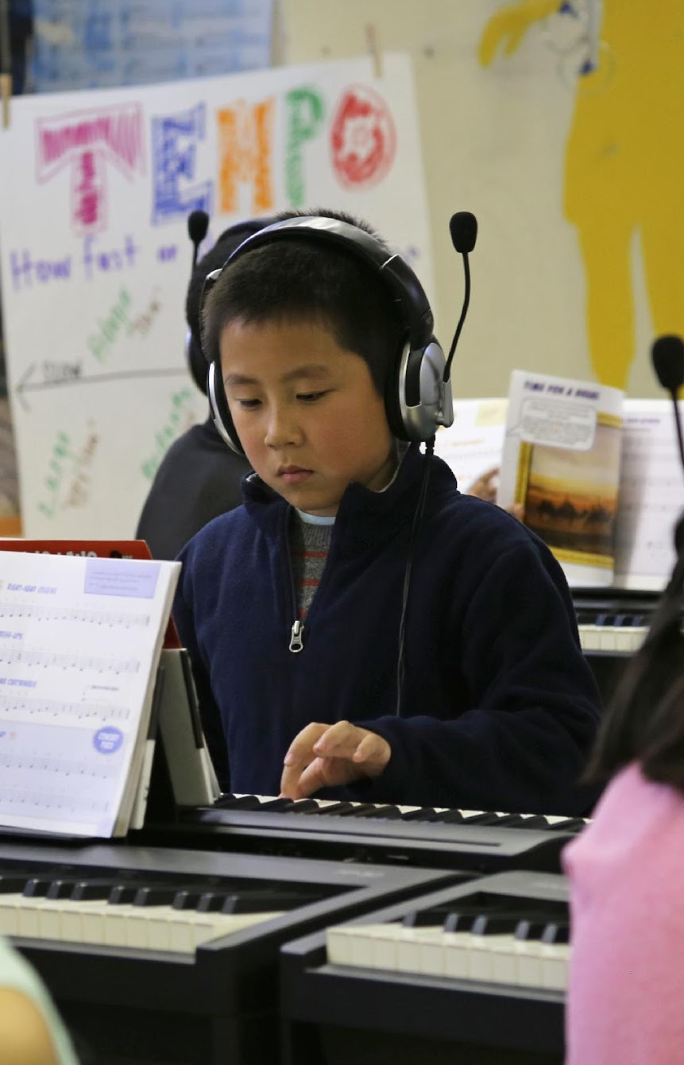
مرحبًا بك في
تدريب مناصري
التعداد!
إليك ما ستتعلمه:
القسم الأول – التعداد 101.
القسم الثاني – أمن البيانات،
والخصوصية، والسرية.
القسم الثالث – كيف تتمكن إدارة التعداد السكاني من حصر الجميع؟
القسم الرابع – الأمية الرقمية.
القسم الرابع – المشاركة.
القسم الخامس – عوامل النجاح الرئيسية.

Slide 7

القسم الأول
التعداد 101
ما تحتاج إلى معرفته

Slide 8
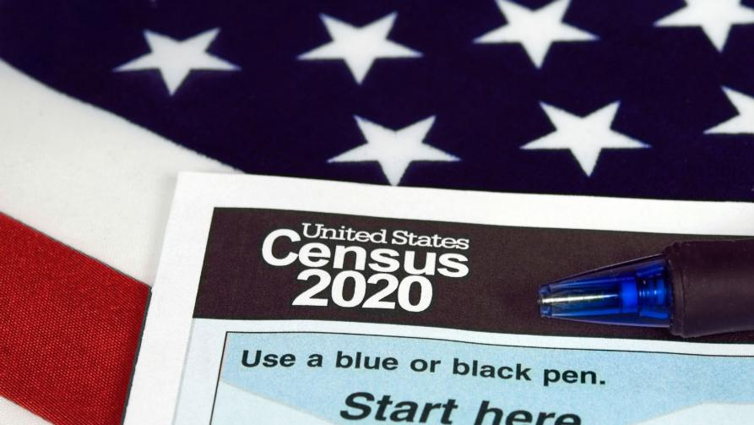
ما معنى التعداد السكاني؟
إحصاء التعداد السكاني للولايات المتحدة هو مسح وطني يجريه مكتب الولايات المتحدة للتعداد كل عشر سنوات لحصر أعداد السكان.
بين عامي 1970 و2000، استخدم مكتب الولايات المتحدة للتعداد استبيانين، نموذجًا قصيرًا ونموذجًا طويلاً.
لقد أصبح الماضي في طي النسيان! سيكون تعداد عام 2020 استبيانًا قصيرًا يتكون فقط من تسعة أسئلة.
مكتب الولايات المتحدة للتعداد هو المسئول عن إجراء التعداد السكاني كل عشر سنوات.
مكتب Philly Counts ليس مسؤولاً عن إجراء التعداد ولا عن عملية التوظيف لوظائف التعداد.
يُعد استكمال التعداد أمرًا مُلزِمًا بموجب القانون.

Slide 9
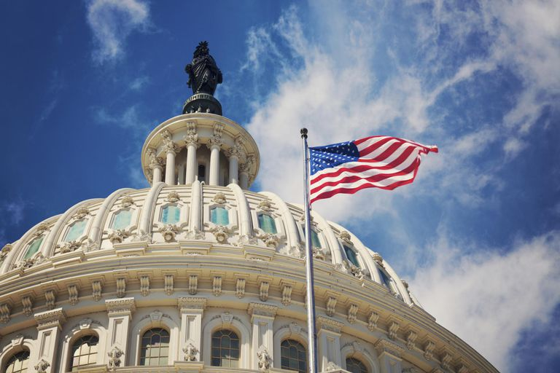


ما أهمية التعداد السكاني؟
يتجاوز مفهوم التعداد مجرد حصر عدد الأفراد بكثير. إذ ستؤثر نتائجه في فيلادلفيا على مدى السنوات العشر القادمة.
يتم استخدام بيانات التعداد لتحديد نسبة التمثيل
في الكونغرس.
تتلقى فيلادلفيا أكثر من 3 مليارات دولار من الأموال الفيدرالية كل عام، للصحة والإسكان والمدارس والبنية التحتية.
تُستخدم بيانات التعداد أيضًا للبحث وتحليل الميول والتنبؤ بها.

Slide 10
ماذا يعني حصر عدد سكان أقل من العدد الحقيقي؟
حصر عدد سكان أقل من العدد الحقيقي هو عندما يتم تسجيل عدد أقل من العدد الفعلي للأشخاص في الإحصاء النهائي للتعداد.
ويعني حصر عدد سكان أقل من العدد الحقيقيالبرامج الفيدرالية والتمثيل ستخصص لعدد
أقل من الناس الذين يعيشون في مدينتنا.

Slide 11


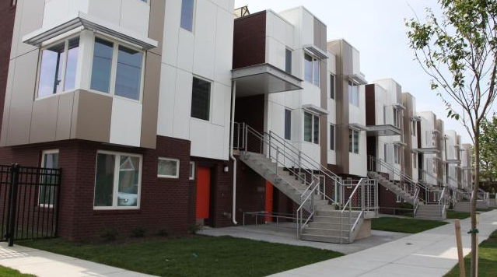


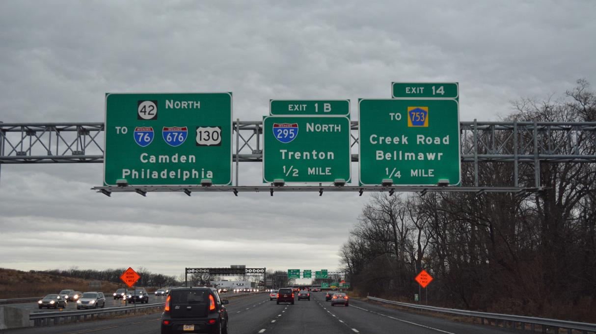
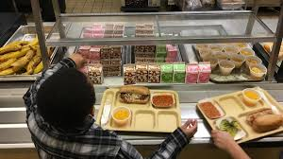

ماذا عن فيلادلفيا؟
يؤثر حصر عدد سكان أقل من العدد الحقيقي على البرامج التالية:
برنامج Medicaid
والقسم B من برنامج Medicare
التمويل لتخطيط الطرق السريعة وبنائها
منح التعليم الخاصة
برامج وجبات الغداء المدرسية
القسم 8 الإسكان
برنامج Federal Pell Grants (منح بيل الفيدرالية)

Slide 12

كيف يمكن
لتعداد السكان
أن يفيد مجتمعي؟
تساعدنا بيانات التعداد في معرفة الكيفية التي تتغير بها البلاد.
توزع البرامج الفيدرالية المنح التي تدعم المجتمعات بناءً على إجمالي عدد السكان وتقسمهم حسب الجنس، والعمر، والعرق.
تستخدم الشركات بيانات مكتب التعداد لتحديد أماكن فتح المتاجر والمصانع والمكاتب الجديدة، وتوفير فرص العمل لأفراد المجتمع.
تستخدم الحكومات المحلية التعداد لضمان السلامة العامة والتخطيط للمدارس والمستشفيات الجديدة.
يستخدم المطورون العقاريون ومخططو المدن التعداد لتسهيل الوصول إلى الأحياء السكنية..

Slide 13
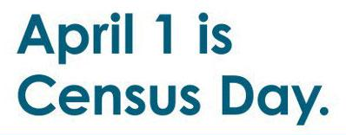
متى يبدأ تعداد 2020 رسميًا؟
1 أبريل هو التاريخ المرجعي
للردود على نموذج تعداد 2020.
بدأت دعوات المشاركة في الوصول. يجب أن تكون كل أسرة قد تلقت دعوة واحدة على الأقل للمشاركة. إن لم تكن الدعوة قد وصلتك، تفضل بزيارة: https://bit.ly/didnotgetmy2020census

Slide 14



كيف يمكنني الرد على نموذج التعداد السكاني لعام 2020؟
حتى وقتنا هذا، ينبغي أن تكون جميع الأسر قد تلقت دعوة بالبريد الأمريكي للمشاركة في التعداد. أما في ضوء الظروف الحالية القائمة بسبب فيروس كورونا، فنحن نشجع الأفراد على المشاركة عبر الإنترنت، أو هاتفيًا، أو عبر النموذج الورقي. وهدفنا في ذلك تقليل التفاعل بين الأفراد
my2020census.gov
1-844-330-2020
U.S. Mail

Slide 15

ما عدد اللغات التي سيتوفر بها
نموذج التعداد؟
بالإضافة إلى اللغة الإنجليزية، يمكن للأفراد الرد على نموذج التعداد عبر الإنترنت أو عبر الهاتف أو بـ 12 لغة مختلفة:
الإسبانية
الصينية
الفيتنامية
الكورية
الروسية
العربية
التاغالوغية
البولندية
الفرنسية
الكريولية الهايتية
البرتغالية
اليابانية
سيكون النموذج الورقي متاحًا باللغة الإنجليزية وبلغتين، هما الإنجليزية والإسبانية.

Slide 16
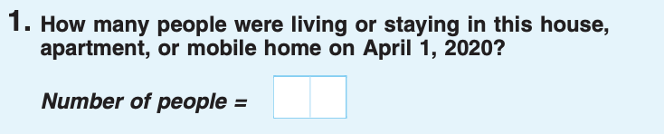
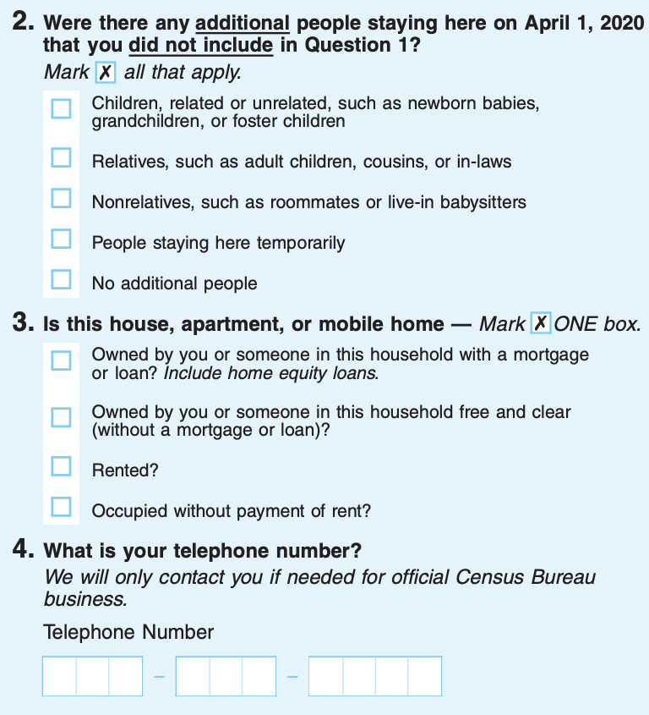
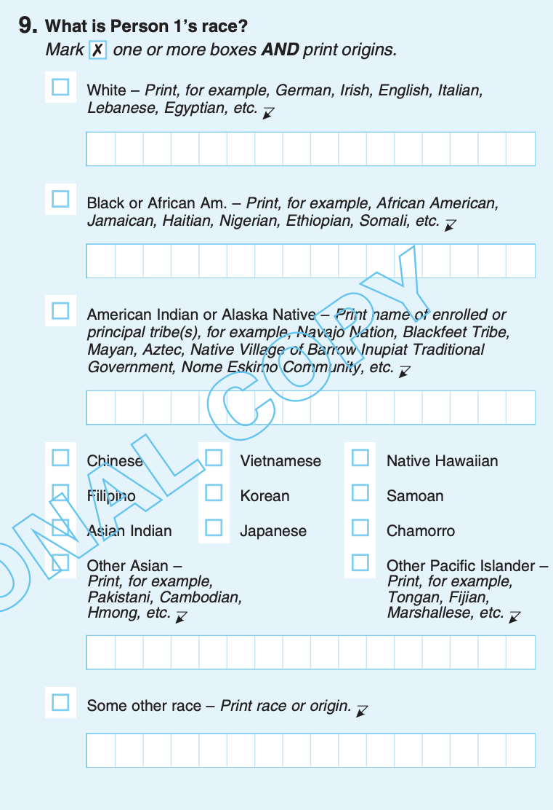
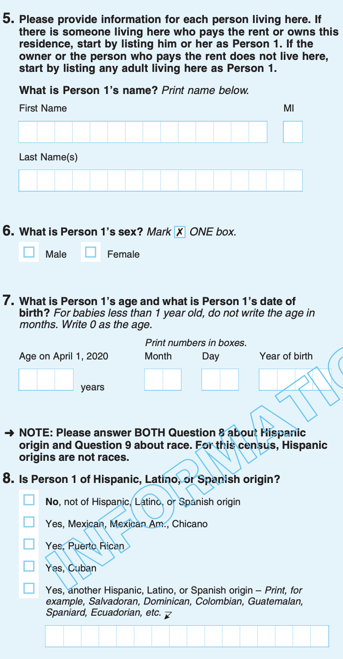
كم عدد الأسئلة
التي يتضمنها نموذج التعداد؟
يحتوي استبيان تعداد عام 2020 على تسعة أسئلة.

Slide 17

هل يجب علي الإجابة عن جميع الأسئلة في نموذج التعداد؟
نحن نشجع الجميع على ملء نموذج التعداد بأكمله.
إذا لم تقم بالإجابة عن جميع الأسئلة، فسيظل بإمكانك تقديم النموذج الخاص بك.
ولكن من الممكن أن يأتي موظف التعداد إلى منزلك لجمع المعلومات الناقصة (إذا لم تستكمل كتابة النموذج)

Slide 18
هل سيكون هناك سؤال حول حالة المواطنة في التعداد السكاني لعام 2020؟
لا
لن تتم إضافة سؤال
يتعلق بحالة المواطنة إلى تعداد عام 2020.

Slide 19
القسم الثاني
أمن البيانات والخصوصية والسريّة

Slide 20

هل ستكون معلوماتي آمنة؟
نعم!
ستكون بيانات آمنة.
الردود على التعداد سرية.
معلوماتك محمية قانونيًا بموجب دستور الولايات المتحدة.

Slide 21
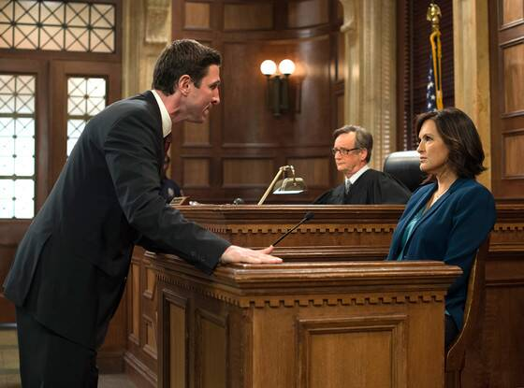
كيف سيستخدم مكتب الولايات المتحدة للتعداد
البيانات المجمعة؟
يتم استخدام بيانات التعداد لأغراض إحصائية
فقط.
بيانات التعداد محمية بموجب القانون الفيدرالي.
ولا يمكن لأي وكالة حكومية أو محكمة استخدامها ضد أي شخص.
لا يمكن لأي شخص الوصول إلى الردود الفردية.
لا يمكن لأي جهة لتنفيذ القانون (لا وزارة الأمن الداخلي (DHS)، ولا وكالة إنفاذ قوانين الهجرة والجمارك بالولايات المتحدة (ICE)، ولا مكتب التحقيقات الفيدرالي (FBI)، ولا وكالة الاستخبارات المركزية (CIA)) الوصول إلى المعلومات التي تم جمعها في أي وقت أو استخدامها.

Slide 22
هل يمكن لمكتب الولايات المتحدة للتعداد
الإفصاح عن معلوماتي؟
يكون مكتب الولايات المتحدة للتعداد ملزمًا بالحفاظ على سرية معلوماتك لمدة 72 عامًا.
قاعدة الـ 72 عامًا: لن تقوم الحكومة الأمريكية بالإفصاح عن معلومات محددة لهوية أي فرد إلى أي فرد آخر أو وكالة أخرى إلا بعد 72 عامًا من جمعها للتعداد الذي يتم إجراؤه كل عشر سنوات.
تم الإفصاح عن سجلات عام 1940 في 2 أبريل 2012.

Slide 23

هل تعرف من يمكنه الوصول إلى بيانات التعداد السكاني؟
يحلف جميع العاملين في مكتب الولايات المتحدة للتعداد يمينًا
بعدم الإفصاح مدى الحياة عن المعلومات التي تحمي إجاباتك؛
لأنها سرية.

Slide 24
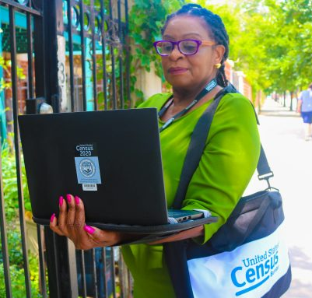
كيف يمكنني التعرف على موظف التعداد؟
سيكون لدى موظفي مكتب الولايات المتحدة للتعداد شارات وحقائب تدل على انتمائهم إلى مكتب الولايات المتحدة للتعداد.
سيقوم الموظفون بتقديم أنفسهم باعتبارهم موظفين في مكتب التعداد، وإظهار شارة مُعرّف الحكومة الرسمية الخاصة بهم.
لن يطلب منك مكتب الولايات المتحدة للتعداد مطلقًا الخروج من منزلك.

Slide 25
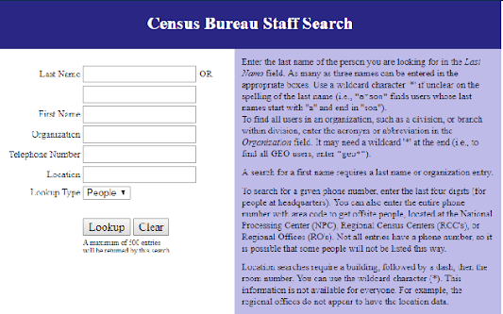
يمكنك استخدام هذا الرابط للتحقق من هوية موظف مكتب الولايات المتحدة للتعداد: https://www.census.gov/cgi-bin/main/email.cgi

Slide 26

احذر عمليات الاحتيال!
لن يطلب مكتب الولايات المتحدة للتعداد مطلقًا:
رقم ضمانك الاجتماعي، أو أموالك، أو تبرعاتك، أو أرقام الحسابات البنكية والبطاقات الائتمانية.
أرسل دعوة عبر البريد الإلكتروني لاستكمال نموذج التعداد.
للحفاظ على معلوماتك الشخصية
’آمنة، لا تشارك أي معلومات مالية أو سريةمع الغرباء.
للإبلاغ عن عملية احتيال:
اتصل بالرقم ‎215 -717-1800 أو ‎1-800-262-4236
أرسل رسالة إلى: Philadelphia.Regional.Office@census.gov.
اتصل بالرقم 311.

Slide 27
القسم الثالث
كيف تتمكن إدارة التعداد السكاني من حصر الجميع؟

Slide 28
مؤسسية
غير مؤسسية
المساكن الجماعية
المرافق الإصلاحية
السكن الجامعي
يصنف مكتب التعداد جميع الأشخاص الذين لا يعيشون في وحدات سكنية (منزل، شقة، منزل متنقل، غرف مستأجرة) على أنهم يعيشون في مساكن جماعية.
ستبدأ عملية التعداد السكاني للمساكن الجماعية في فبراير 2020.
دور رعاية المسنين
الثكنات العسكرية
مستشفيات الأمراض العقلية
المنازل الجماعية
البعثات أو الملاجئ

Slide 29



هل يتم حصر طلاب الجامعات في المنزل أم في الجامعة؟
سيتم حصر الطالب في عنوان جامعتهم.

Slide 30

إذا كان شخص ما مسجونًا، فأين
وكيف يتم عده؟
لا تحسب أي شخص محتجزًا في مرفق احتجاز في 1 أبريل 2020. حيث سيتم حسابه في المرفق الذي يتواجد فيه في يوم
التعداد.

Slide 31

هل يتم حصر الرضع
والأطفال دون سن الخامسة؟
لا تنس الطفل في التعداد! أدرج طفلك حديث الولادة في نموذج التعداد الخاص بك، حتى لو كان لا يزال في المستشفى في 1 أبريل.
يجب حساب الرضع والأطفال دون سن الخامسة.
عليك أن تحسب الأطفال الذين يعيشون وينامون في منزلك معظم الوقت، حتى لو كان ترتيب المعيشة مؤقتًا أو كان والدا الطفل لا يعيشان معك.
إذا كان المولود سيولد بعد 1 أبريل عام 2020، ينبغي عدم إدراجه كجزء من أسرتك.

Slide 32

إذا لم أكن مواطنًا أمريكيًا،
فهل يجب علي الرد على نموذج التعداد السكاني لعام 2020؟
نعم. يحصر التعداد السكاني الأشخاص: المواطنين، والمقيمين بصفة قانونية من غير المواطنين،
والزوار غير المواطنين على المدى الطويل، والمهاجرين غير الشرعيين.

Slide 33

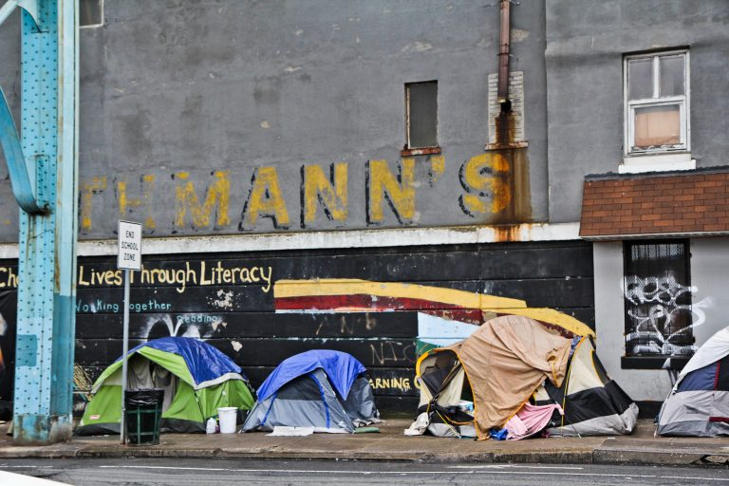
حصر الأشخاص الذين بلا مأوى
التعداد القائم على الخدمة: سيتم احتساب الأشخاص الذين يعانون عدم وجود مأوى في الأماكن التي يتلقون فيها الخدمات، مثل الملاجئ ومراكز الوجبات من خلال التعداد القائم على الخدمات.
التعداد في المواقع المؤقتة: يمكن احتساب الأشخاص الذين ليس لديهم منزل ثابت أو الذين يعانون عدم وجود مأوى، في مواقع مؤقتة (الفنادق والفنادق الصغيرة والمخيمات) باستخدام نموذج ورقي، في عملية التعداد في المواقع المؤقتة.
الإحصاء المستهدف للمواقع غير المحمية في الأماكن المفتوحة: سيتوجه موظفو مكتب التعداد إلى مواقع محددة مسبقًا حيث يتجمع الناس، ويحصون الأشخاص الذين ينامون في الخارج.

Slide 34
ما المجتمعات التي من المرجح
أن تُفَوَّت في الإحصاء؟
المهاجرون والأشخاص ذوو البشرة الملونة والأطفال دون سن الخامسة والأسر ذات الدخل المنخفض والأسر الريفية والأشخاص الذين بلا مأوى.
يمثل كل شخص لم يتم حسابه في التعداد خسارة قدرها 2,100 دولار في السنة على مدى عشر سنوات. ويعني هذا أن مبلغ 21,000 دولار يكون مفقودًا من التمويل لفيلادلفيا، لكل شخص فوّته التعداد.

Slide 35
القسم الرابع
الأمية الرقمية

Slide 36
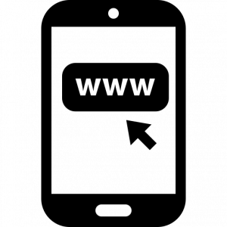
أخبرني جاري أن التعداد السكاني لعام 2020 سيكون عبر الإنترنت. هل هذه هي الطريقة الوحيدة للمشاركة؟
لا. يمكنك إكمال نموذج التعداد عبر الهاتف أو عبر نموذج ورقي.
في عام 2020، وللمرة الأولى، سيقدم مكتب الولايات المتحدة للتعداد خيار الرد عبر الإنترنت كوسيلة مفضلة للرد الذاتي.

Slide 37

هل يمكنني الرد على نموذج التعداد باستخدام هاتف ذكي أو جهاز لوحي؟
نعم، يمكنك إرسال إجابتك باستخدام هاتفك الذكي أو جهازك اللوحي.
يسهل استخدام استبيان تعداد 2020 عبر الهاتف المحمول.

Slide 38

ماذا تفعل إذا كنت تواجه مشكلة في إتمام نموذج التعداد
اتصل بمكتب الولايات المتحدة للتعداد.
سيقدم مكتب الولايات المتحدة للتعداد إرشادات لغوية 59 لغة غير الإنجليزية. يُرجى ملاحظة أن الإرشادات اللغوية ليست نماذج تعداد.
ستكون الإرشادات اللغوية متاحة أيضًا بلغة الإشارة الأمريكية (بريل) ومطبوعة بأحرف كبيرة.
اتصل بالرقم 311 للحصول على الدعم.

Slide 39
القسم الخامس
اشترك!

Slide 40
كيف يمكنني المشاركة بشكل أكبر؟
تابع
PhiladelphiaGov@ وPhillyCounts on# على وسائل التواصل الاجتماعي
وجه الدعوة
لثلاثة أصدقاء (أو أكثر!) ليصبحوا مناصري التعداد
الاحتفال بيوم التعداد
استعدوا ليوم التعداد الافتراضي
الموافق 1 أبريل/نيسان
حيث المتعة، والألعاب، والاحتفال
التطوع
يوفر مكتب تعداد فيلادلفيا العديد من فرص التطوع في الهاتف المصرفي

Slide 41
هل ما زالت هناك فرص عمل في مكتب التعداد؟
لقد تأجل التوظيف حتى 1 أبريل/نيسان. وسنقدم تحديثات دورية

Slide 42

أين يمكنني العثور
على مزيد من المعلومات حول التعداد السكاني؟
اتصل بـ Philly311
يمكنك زيارة موقع Philly Couns: https://www.phila.gov/census
يمكنك زيارة الموقع الإلكتروني لمكتب الولايات المتحدة للتعداد: https://2020census.gov

Slide 43
القسم السادس
العوامل الرئيسية لمشاركة مجتمعية ناجحة

Slide 44
كيف يفضل الناس تلقي معلومات التعداد؟
مطبوعة
معلومات رقمية
عن طريق الهاتف
المحادثات بين الأفراد أمر جوهري في تثقيف أفراد المجتمع والتواصل فيما بينهم. نحن نحثك على الاتصال أو إجراء محادثة فيديو مع أصدقائك حول تعداد 2020 ولماذا يجب أن يشاركوا

Slide 45
ما الأساليب المفضلة للرد؟
1
2
3
عبر الإنترنت
النموذج الورقي
رقم الهاتف
يفضل كبار السن الانتظار وإرسال نموذج ورقي عبر الخدمة البريدية بالولايات المتحدة.
يعتبر النموذج الورقي وسيلة آمنة للرد.
يشعر الشباب براحة أكبر في ملء نموذج التعداد على الإنترنت.
يُعد إكمال نموذج التعداد عبر الإنترنت مريحًا.

Slide 46
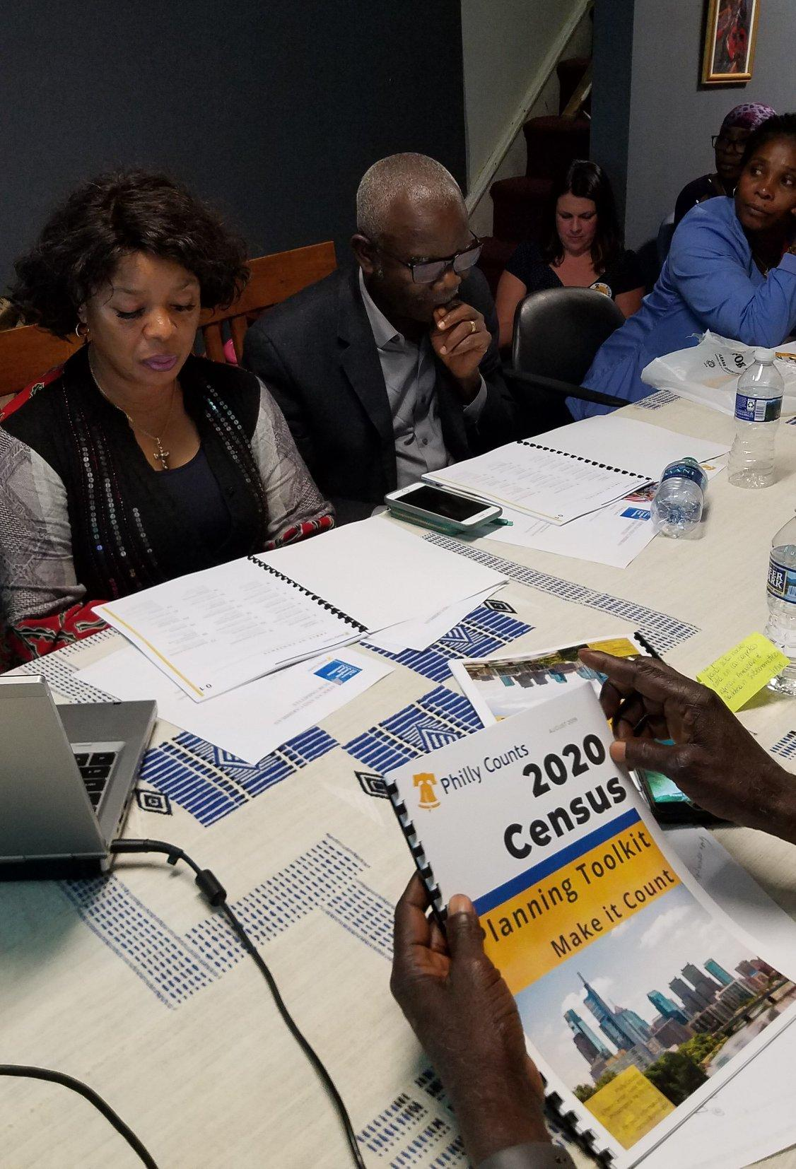
كيف يمكنني التحدث عن التعداد؟
نحن بحاجة إلى حصر كل شخص في فيلادلفيا:
للحصول على تمويل لاحتياجات مجتمعنا.
لنجعل صانعي القرار يعرفون أين نحن. يتعلق الأمر بالإنصاف!
لجعل أصواتنا مسموعة.
لأن التعداد هو مسؤوليتنا المدنية.

Slide 47
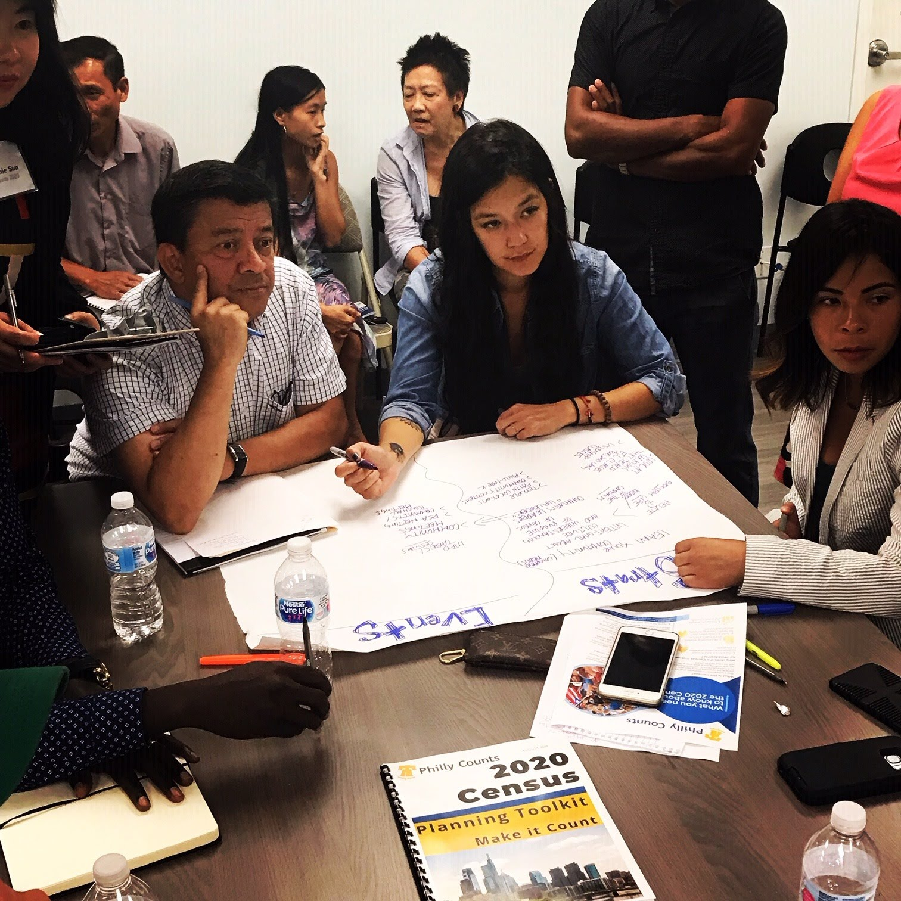
كيف يمكنني التحدث عن التعداد؟
يتعلق الأمر بالعدالة!
يمثل كل شخص لم يتم حسابه في التعداد خسارة قدرها 2,100 دولار على مدى عشر سنوات.
يجب أن تحصل المجتمعات المحتاجة على الموارد التي تحتاجها.
عندما يتضمن التعداد كل الأفراد المقيمين هنا، فإننا نتمكن من الحصول على التمثيل السياسي المناسب.
يجب أن نتمسك بالتمثيل الذي لدينا حاليًا.

Slide 48

كيف يمكنني التحدث عن التعداد؟
يُعد إكمال نموذج التعداد طريقة لضمان مستقبل أكثر إشراقًا
لأطفالنا ولمجتمعنا.
الأمر متروك لنا جميعًا لنصنع غدًا أفضل لفيلادلفيا!

Slide 49
الخطوة التالية
ما الإجراء الذي ستتخذه هذا الأسبوع لتعزيز مشاركة التعداد في فيلادلفيا؟
تابع PhiladelphiaGov@ و#PhillyCounts على وسائل التواصل الاجتماعي
وجه الدعوة
لثلاثة أصدقاء (أو أكثر!) ليصبحوا مناصري التعداد
أخبر صديقًا
التزم بإخبار 3 أفراد عن ضرورة وجوب استكمال تعداد 2020
احتفل
يوم التعداد -1 أبريل/نيسان
استكشف حقيبة أدواتنا للتعرف على أفكار للمرح

Slide 50
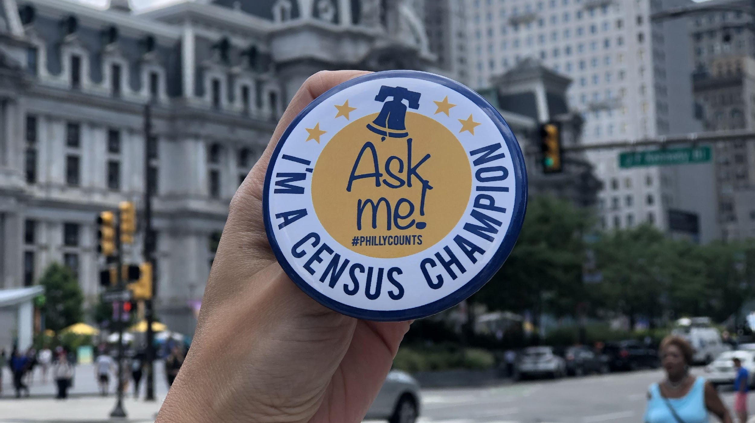
تهانينا، مناصري التعداد!

